Slide 1
端到端语音识别
林镇涛
Notes:
2021.3.19晚

Slide 2
ASR历史
ASR挑战
ASRToken处理和数据集
声音信号处理
传统的ASR
深度ASR

Slide 3
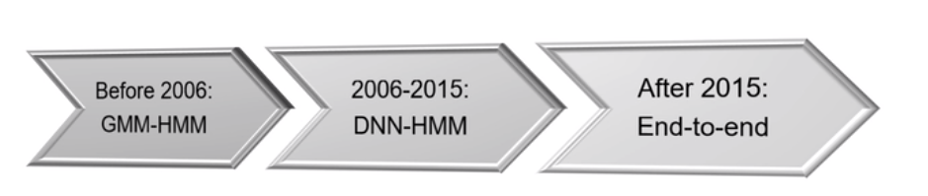
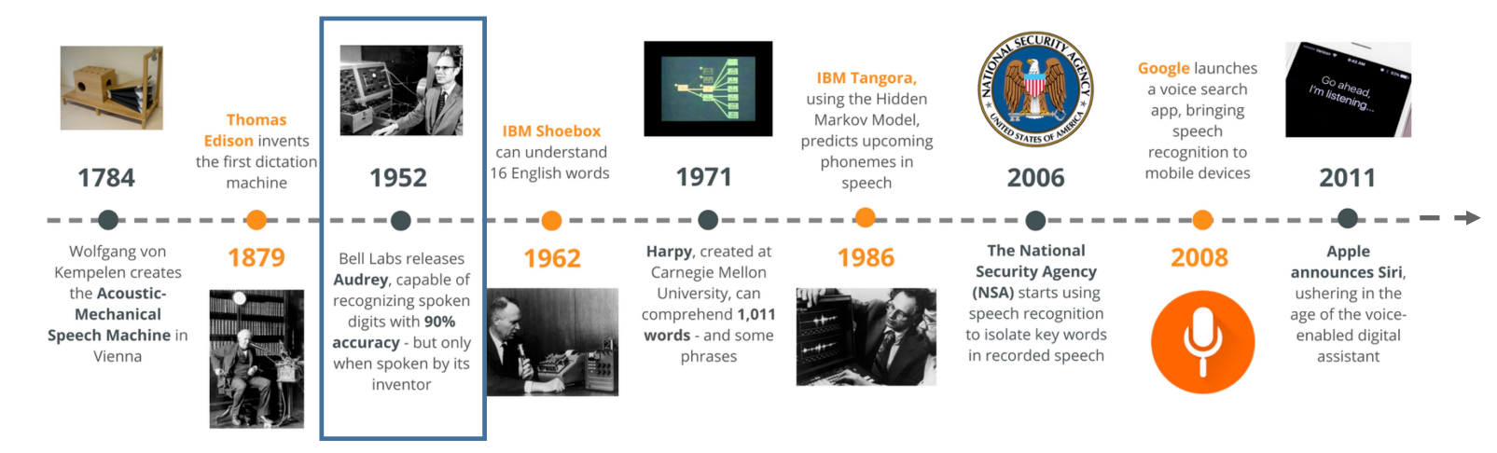
1. ASR历史
应用上 --> 技术上
孤立词模板匹配(说话人单一) --> HMM-GMM --> 融合LM --> Deep

Slide 4

2. ASR挑战1
鸡尾酒效应
多语者
噪声环境
解决方案：
前端: 语音分离
后端: 语音增强
大数据训练

Slide 5
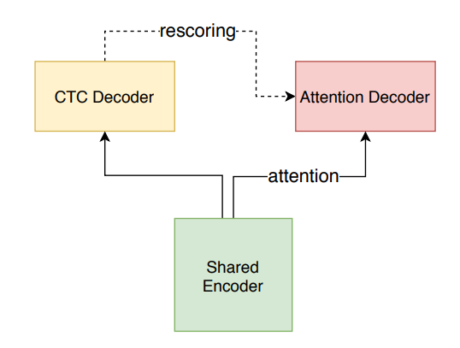
2. ASR挑战2
流式ASR与非流式ASR
实时性
准确性
嵌入式设备
解决方案：
流式与非流式结合
开发单一的流式/非流式ASR

Slide 6
2. ASR挑战3
口音、结巴
多语言
多任务
结合多模态
还有许许多多问题

Slide 7
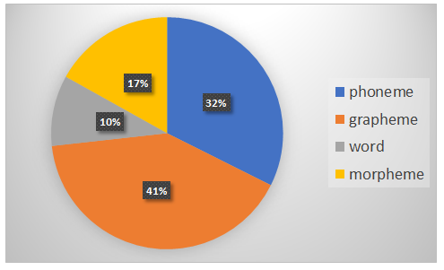
3. Token处理 and 数据集(附件)

Slide 8
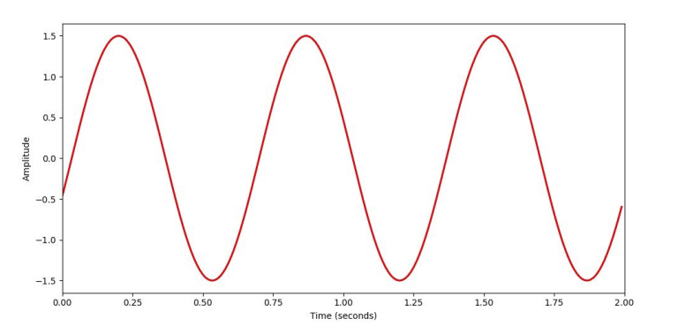
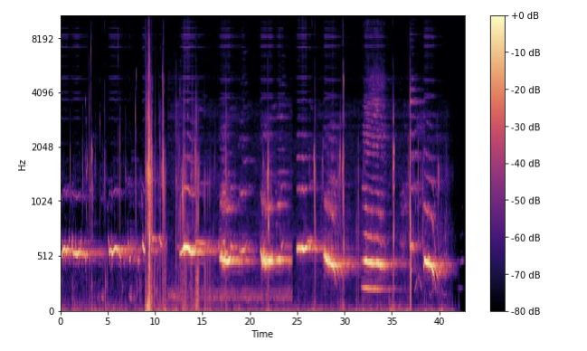
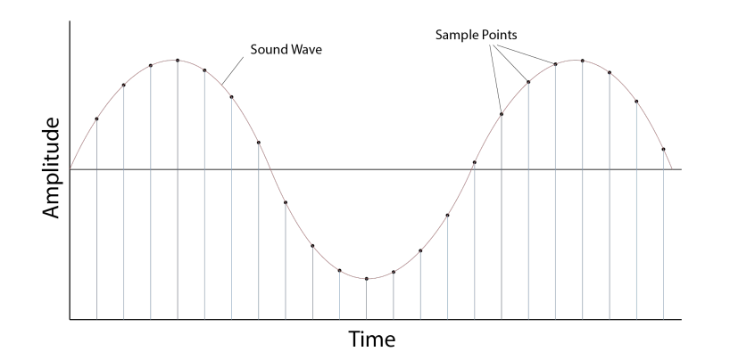
4. 声音信号处理

Slide 9
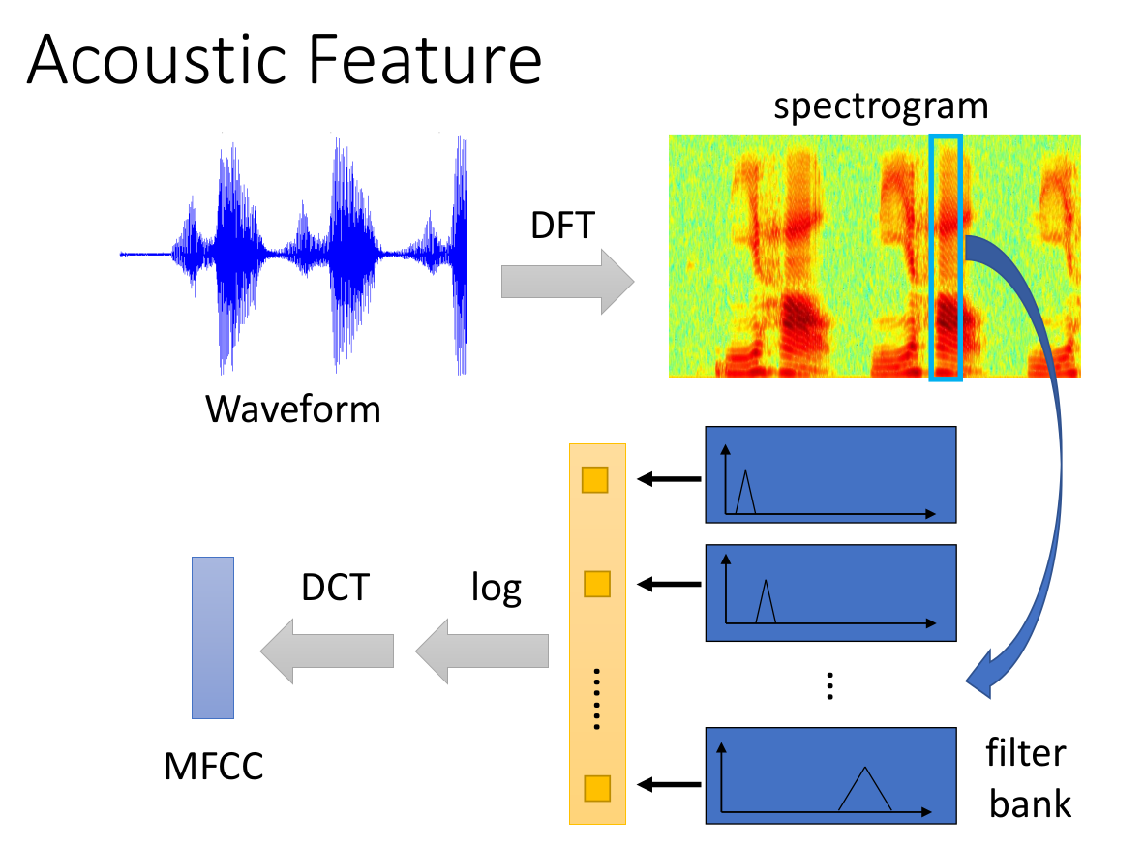
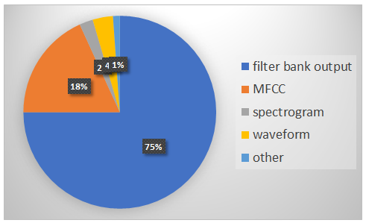
4. 声音信号处理

Slide 10
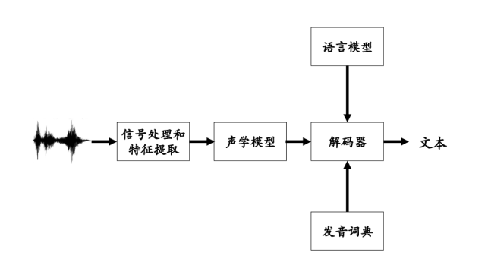
5. 传统ASR

Slide 11
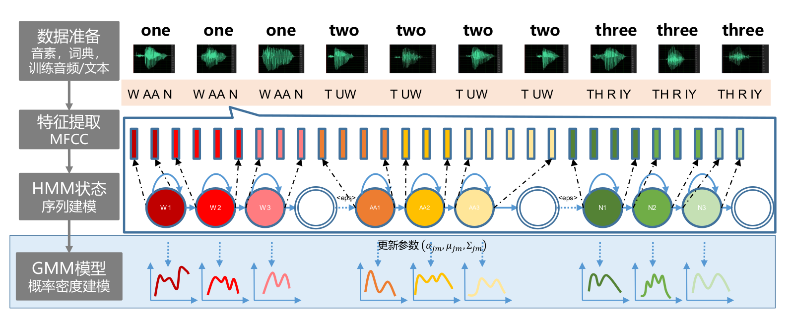
5. 传统ASR HMM-GMM

Slide 12
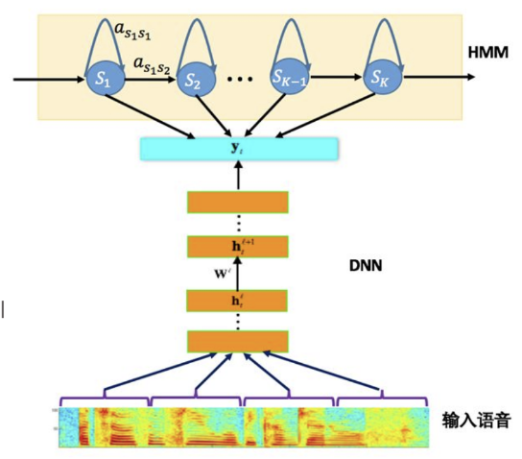
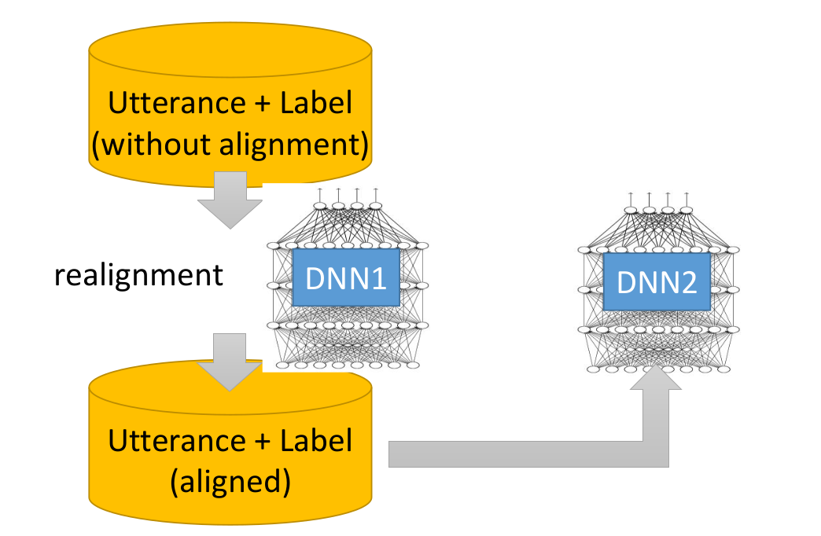
5. 传统ASR HMM-DNN

Slide 13
端到端语音识别（baseline）
CTC、RNN-T、AED
Notes:
2021.3.19晚

Slide 14
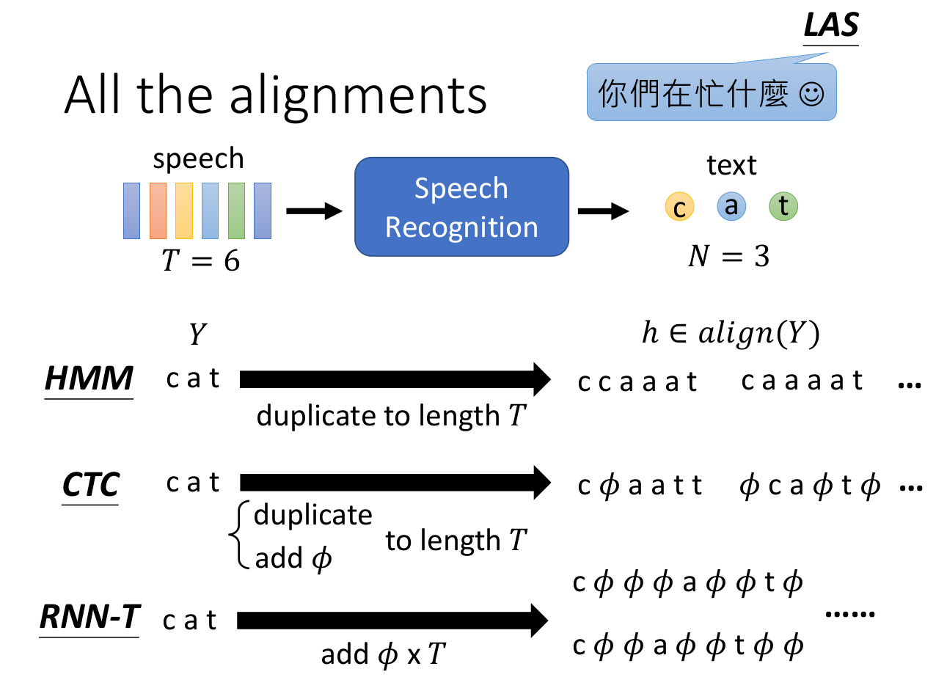
0. Alignment

Slide 15
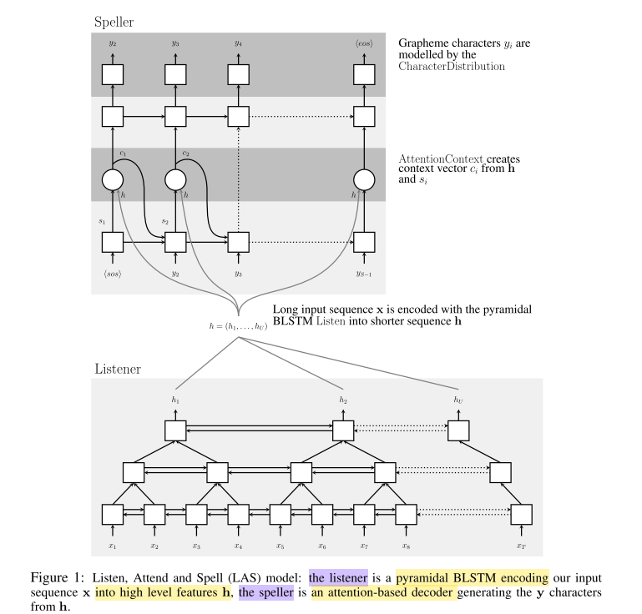
1. LSA
Listen, Attend and Spell,2015
sequence to sequence model
with attention

Slide 16
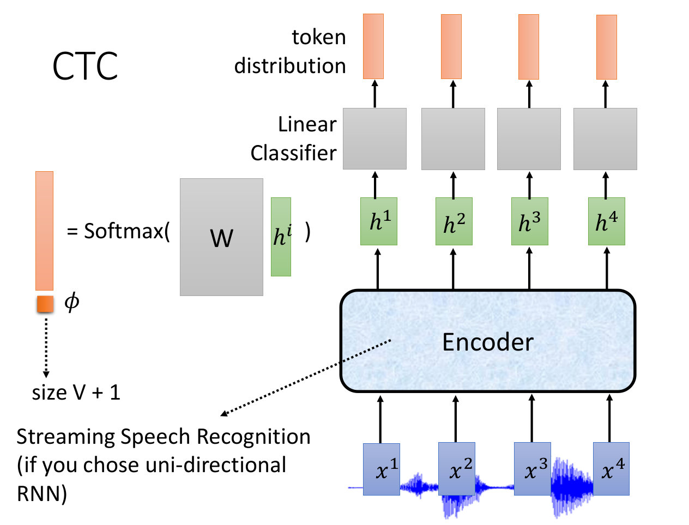
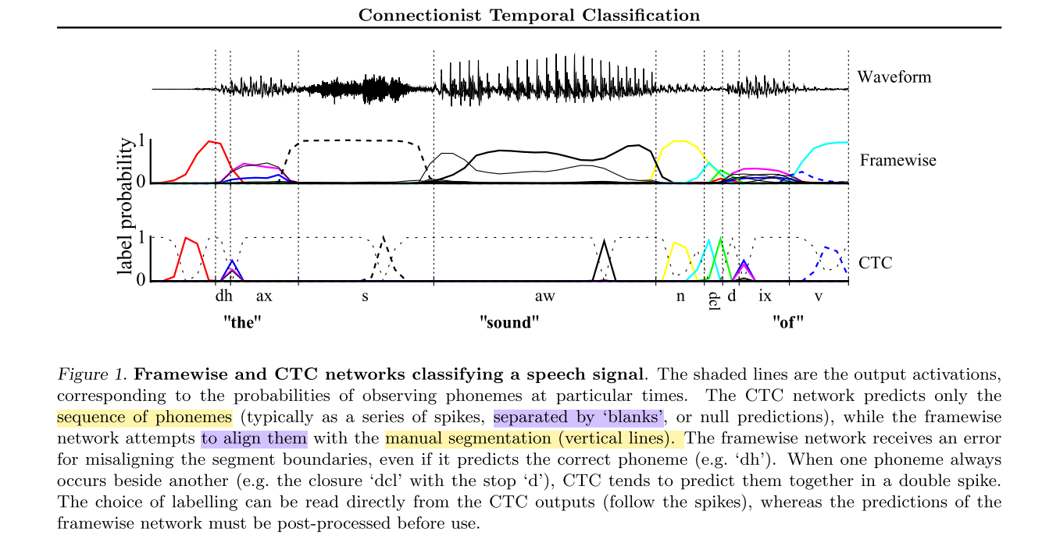
2. CTC Loss
Connectionist Temporal Classification: Labelling Unsegmented Sequence Data with Recurrent Neural Networks,2006

Slide 17
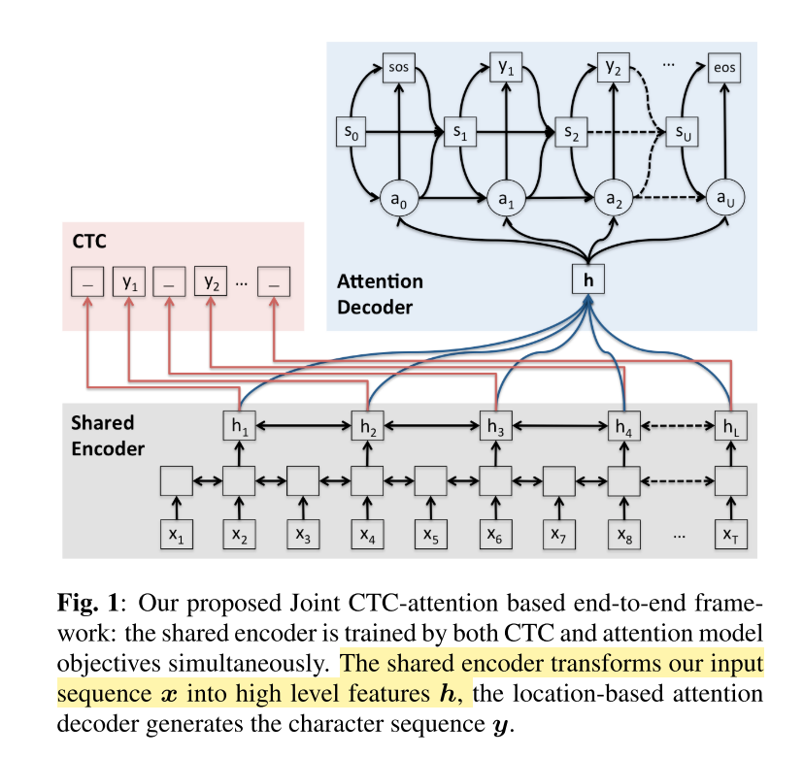
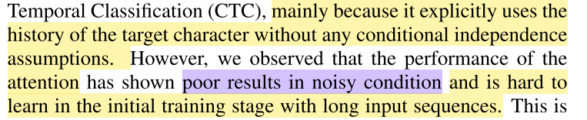
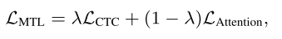
3. LAS + CTC
JOINT CTC-ATTENTION BASED END-TO-END SPEECH RECOGNITION USING MULTI-TASK LEARNING,2017

Slide 18
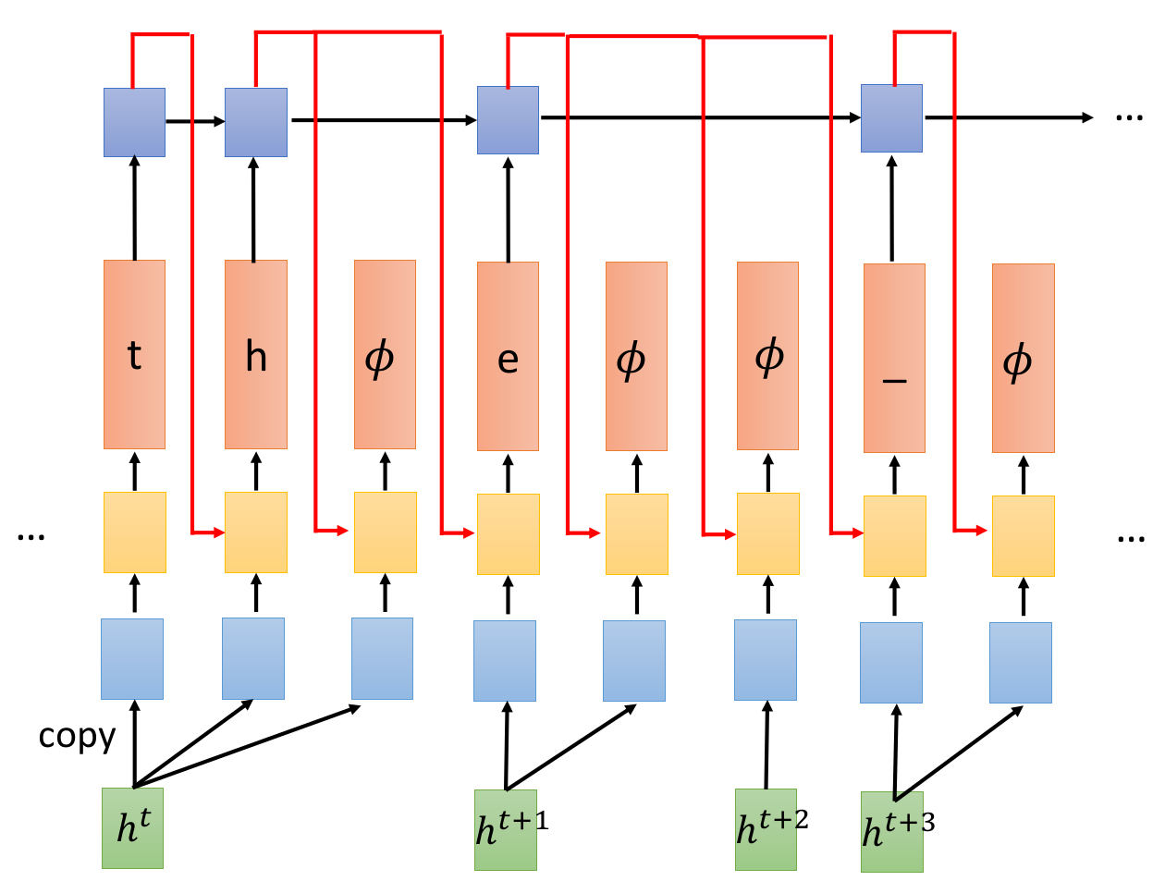
4. RNN-T
Sequence Transduction with Recurrent Neural Networks Alex,2012

Slide 19
端到端语音识别（baseline more）
去解决attention对齐问题
Notes:
2021.3.19晚

Slide 20
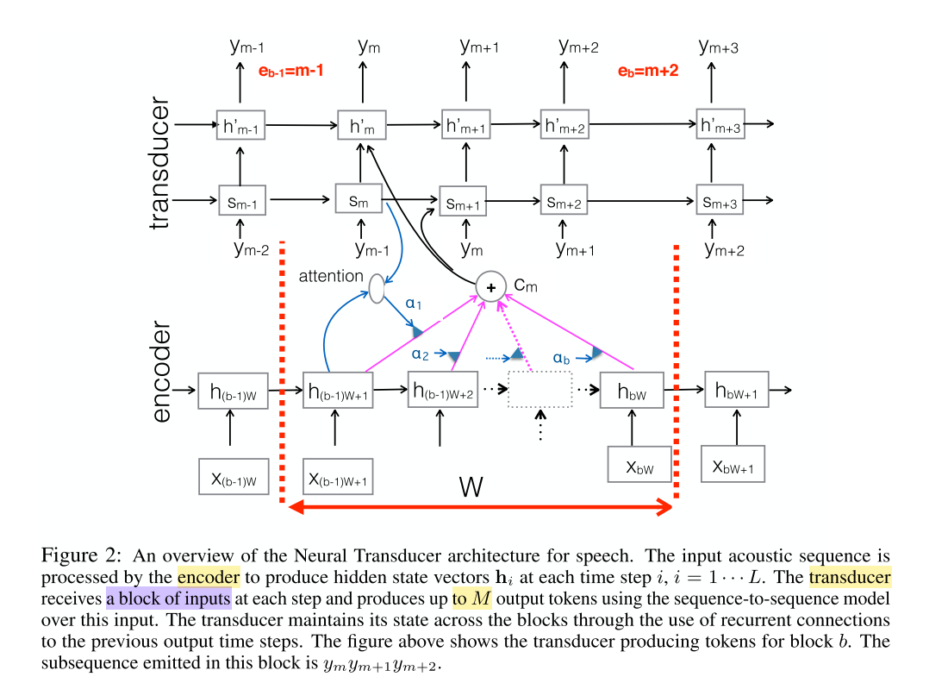
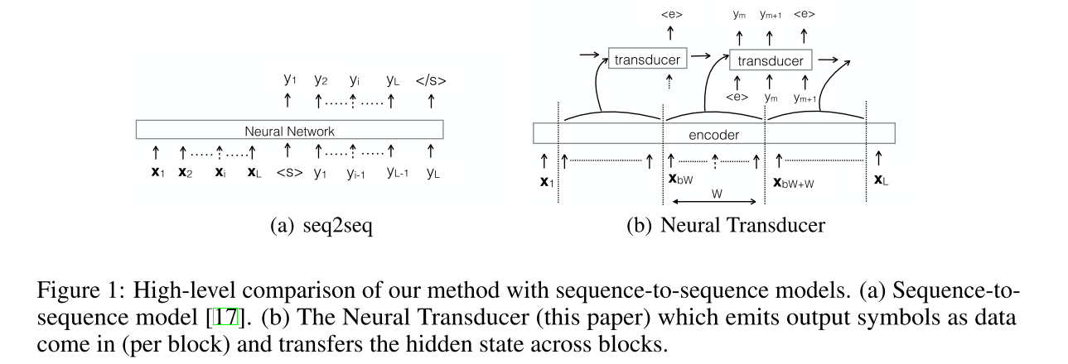
5. Neural Transducer
A Neural Transducer,2016
performs well for long sequences+
Attention

Slide 21
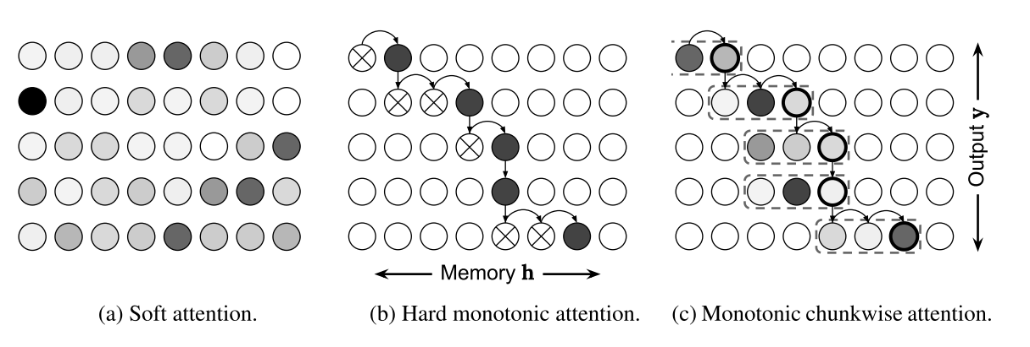
6. MochA
MoChA allows for online and linear-time decoding,
Soft:it must wait until the input sequence has been processed before producing output.(无序)
Hard:limits the expressivity of the model compared.(j上有序，沿着i单调).但是会导致性能的下降. 原因是其相比于soft attention加了两条额外的限制: 1. decoder每次只attend to 一个 h_j ; 2. attention是严格单调的.
MochA:perform soft attention over small chunks of the memory preceding where a hard monotonic attention mech- anism has chosen to attend.

Slide 22
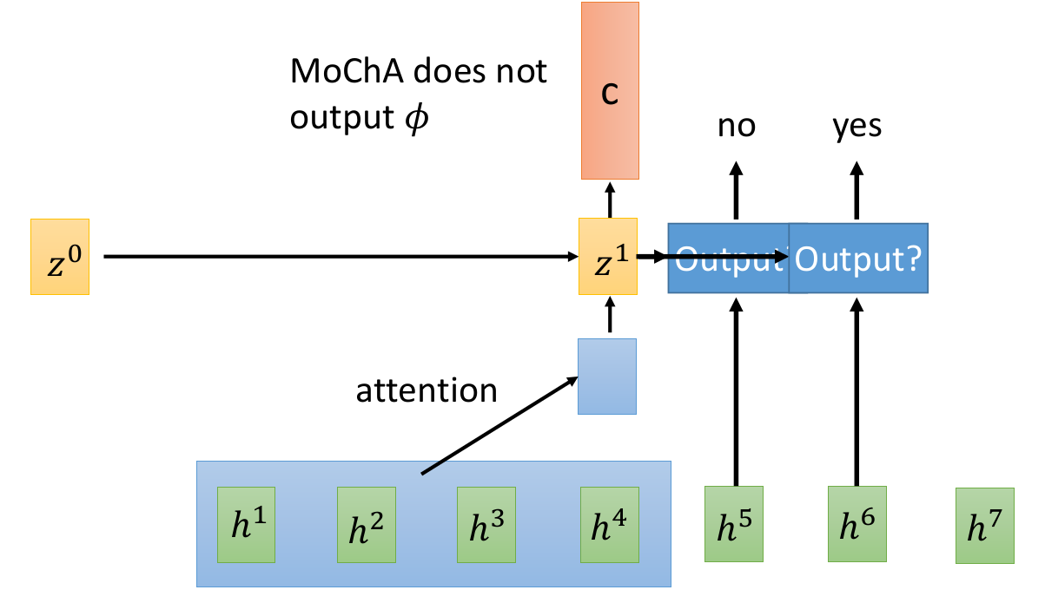
6. MochA

Slide 23
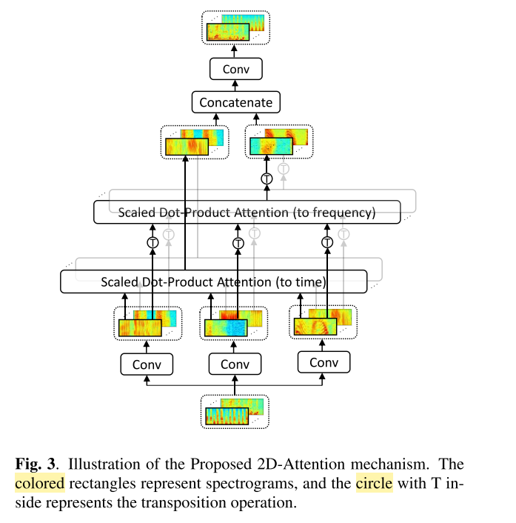
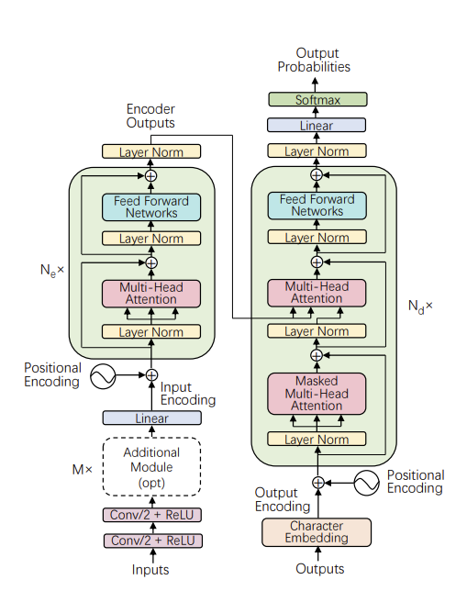
7. Speech transformer
two 3×3 CNN layers with stride 2 for 2-dimensional spectrograms
2-dimensional spectrograms--> 2D-Attention block

Slide 24
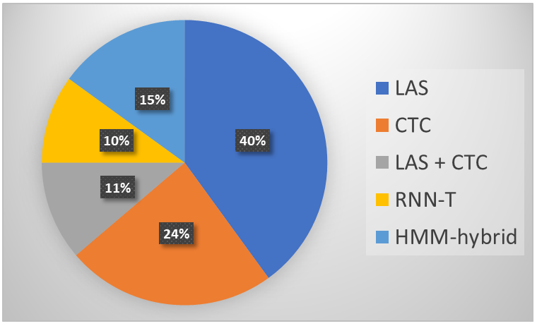
survey

Slide 25
端到端语音识别（united中的idea）
recognition accuracy, computational cost, latency, and the model size.
Notes:
2021.3.19晚

Slide 26
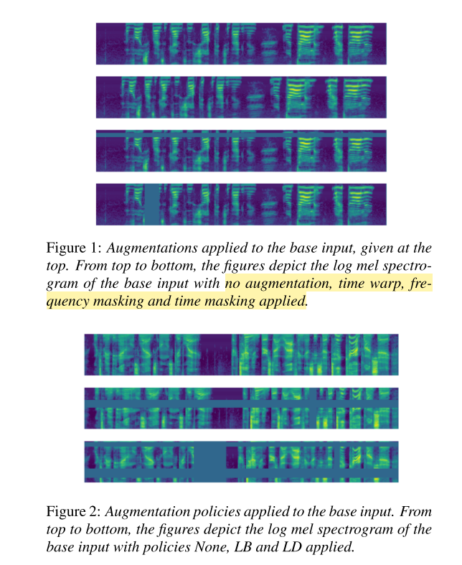
0. SpecAugment
时间扭曲,我们将会随机的选择一个点出来，然后将它放在距离当前位置为W的地方，左边，右边都可以。那这个距离怎样选择呢，沿着波形线，我们从一个从0到时间扭曲参数（自己设置的）的正态分布里面去选择。(效果不佳)
频率遮盖：对于这个方法而言，一个频率通道[f0, f0 + f)是被遮蔽的。f服从从0到频率掩蔽参数F的正态分布，f0从(0, ν − f)中选择，这里ν指的是频率通道的个数。
时间遮盖：在这个方法中，t 个连续的时间步长[t0, t0 + t)被遮蔽。t服从从0到时间掩蔽参数T的正态分布，t0从[0, τ − t)中选择。

Slide 27
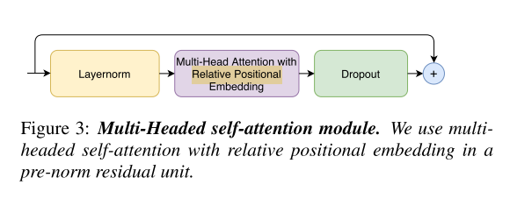
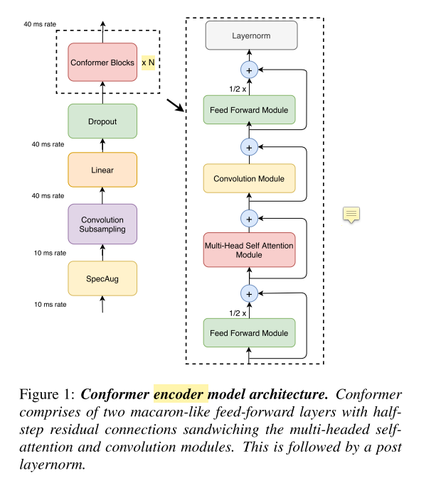
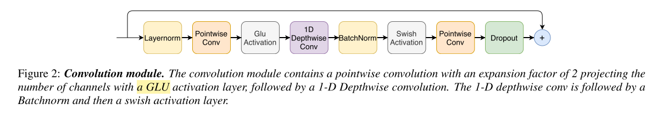
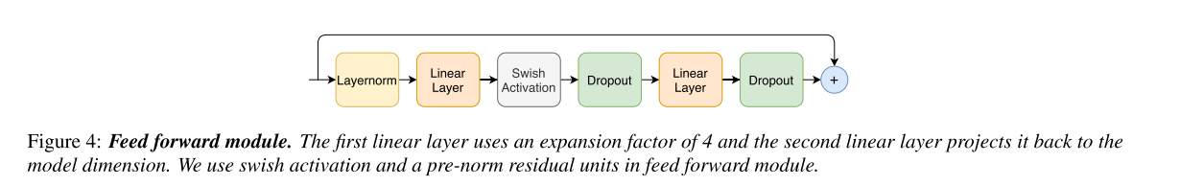
1. conformer
transformer主要是全连接和多头注意力
conformer尝试将卷积和全连接结合起来

Slide 28
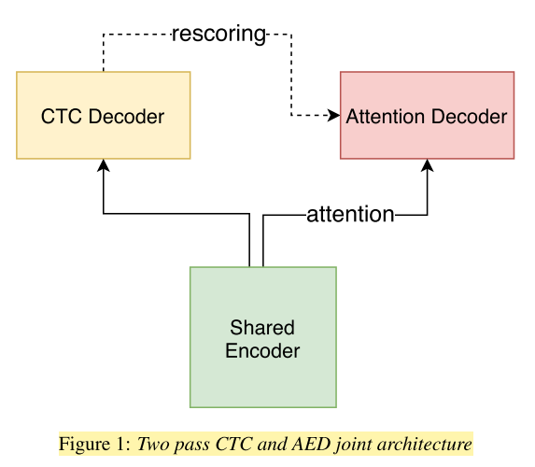
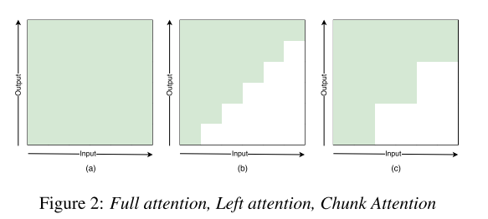
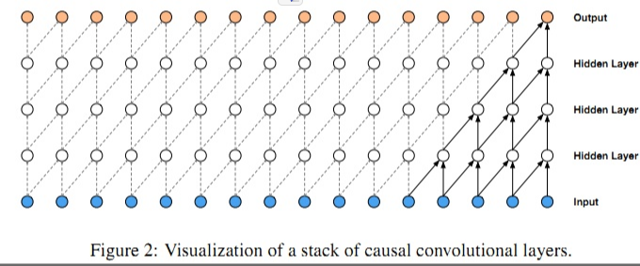
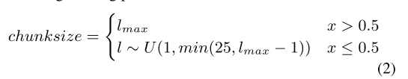
2. U2

Slide 29
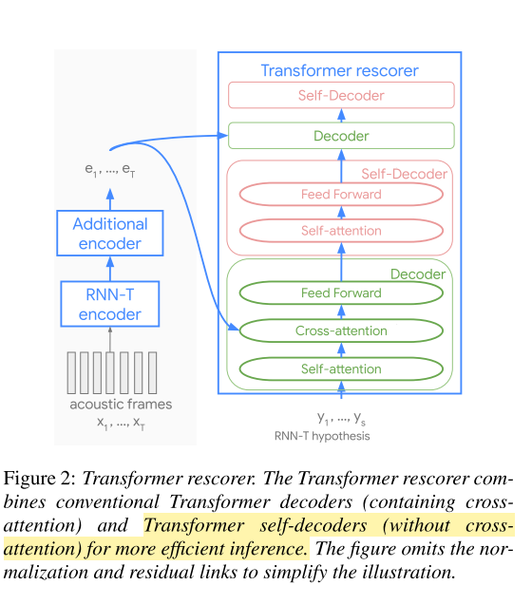
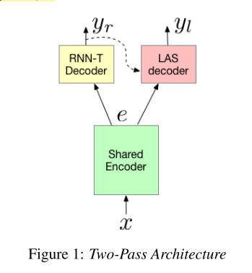
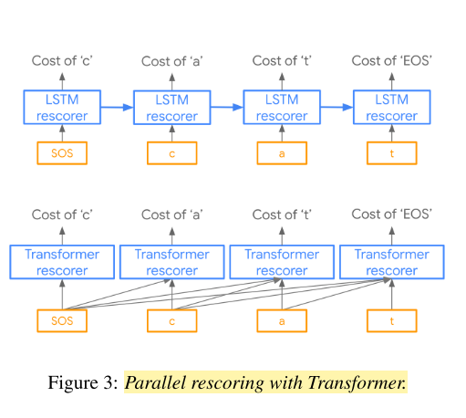
3. RNN-T+LAS vs RNN-T+transformer

Slide 30
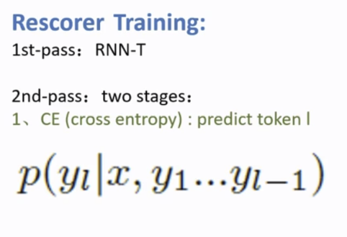
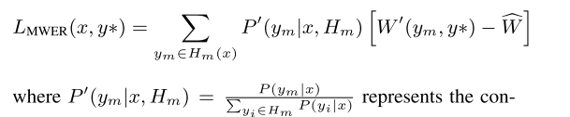
3. RNN-T+transformer

Slide 31
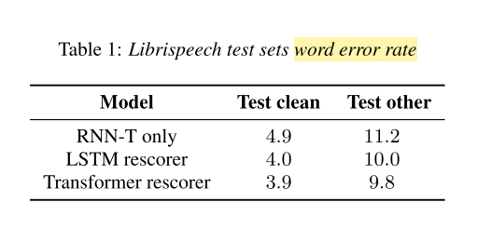
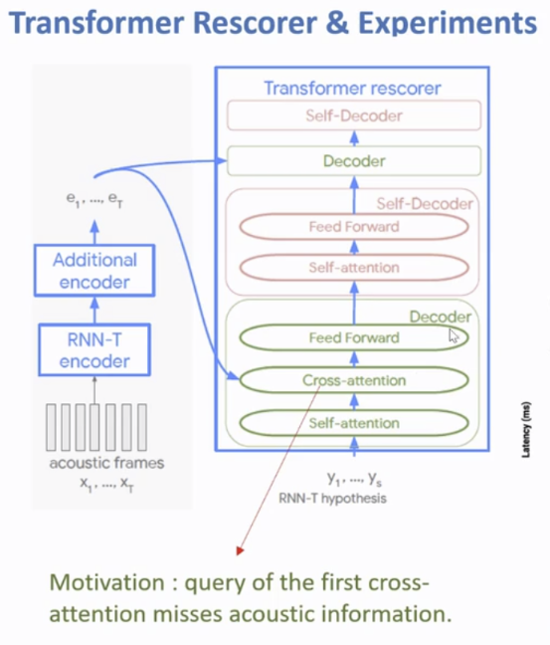
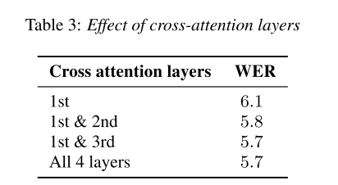
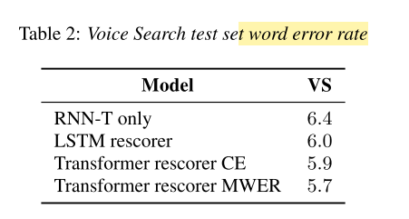
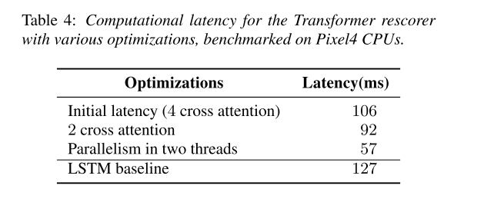
3. RNN-T+transformer

Slide 32
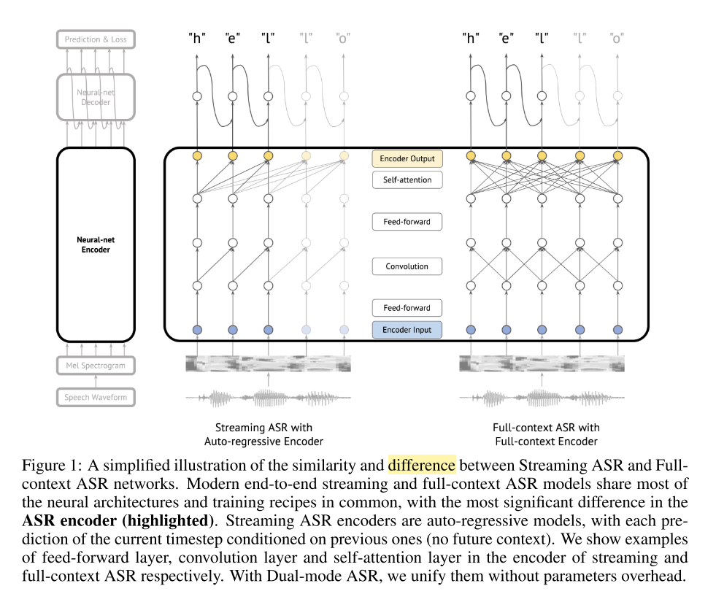
4. dual_model

Slide 33
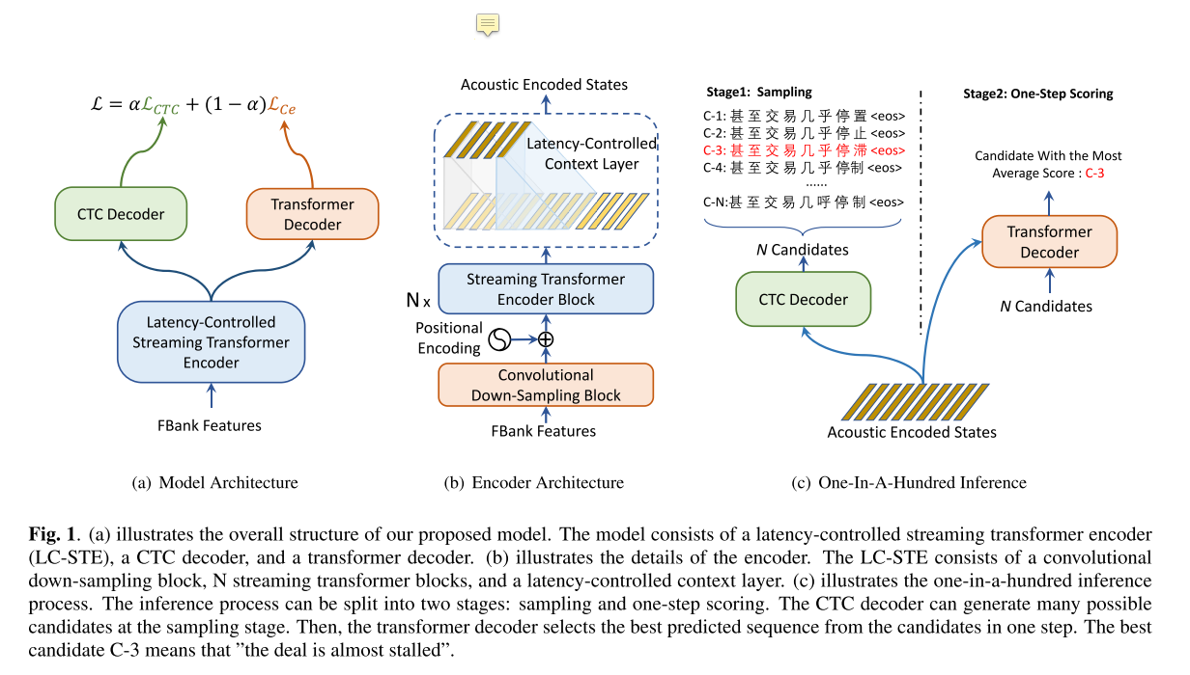
5. One In A Hundred

Slide 34
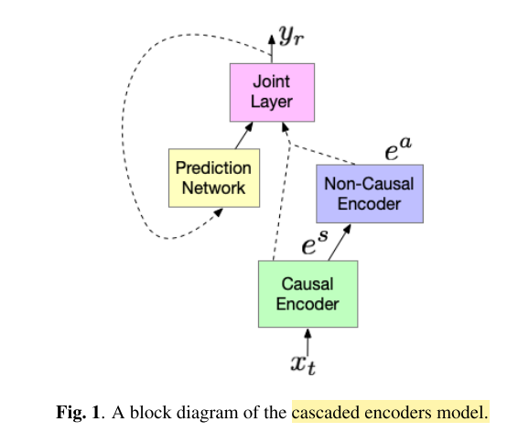

5. Cascaded encoders

